Slide 1
ASSALAMU’ALAIKUM WR.WB
بِسْمِ اللّهِ الرَّحْمَنِ الرَّحِيْمِ
FAKULTAS EKONOMI DAN BISNIS UMJ
MATA KULIAH KEPEMIMPINAN
PERTEMUAN 1

Slide 2
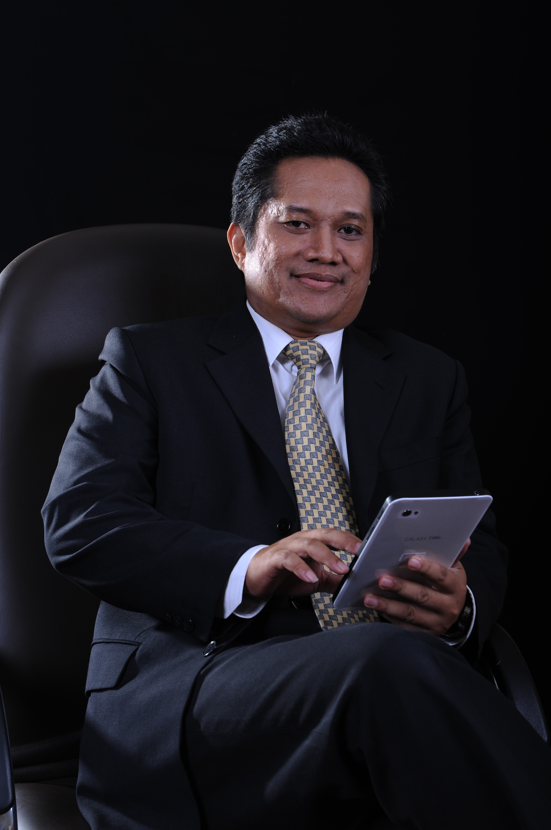
JOKO HANANTO,ST. MM
FAKULTAS EKONOMI DAN BISNIS UMJ
HP / WA :
08998350667
Email : joko1967@yahoo.co.id

Slide 3
Kontrak Perkuliahaan
FAKULTAS EKONOMI DAN BISNIS UMJ
Kehadiran minimal 75% ( kecuali ada surat sakit & surat tugas resmi dari kampus), dibawah 75% maka nilai TIDAK KELUAR
Keterlambatan max 15 menit
Tidak memakai : Kaos Oblong, Celana robek, sandal

Slide 4
FAKULTAS EKONOMI DAN BISNIS UMJ
Lanjutan...Kontrak Perkuliahaan
Kehadiran minimal 75% ( kecuali sakit ax 15 menit
jjj
Tidak
Saat meninggalkan kelas merapikan bangku dan membuang sampah pada tempatnya diluar ruangan
Penilain Mencakup
Tugas, keaktifan, quiz ( 30 % ) Dibagi 2
UTS ( 30 % )
UAS ( 40 % )
Catatan : ( quiz dan keaktifan hanya saat pertemuan )

Slide 5
MATERI PERKULIAHAN
FAKULTAS EKONOMI DAN BISNIS UMJ
Pengantar Kepemimpinan
Kepemimpinan dan Kemanusiaan
Profesi dan Ilmu Kepemimpinan
Mempengaruhi
Kekuasaan dan Politik Organisasi
Gaya Kepemimpinan
Kepengikutan
Wanita dan Kepemimpinan
Kepemimpinan Bisnis, Pendidikan, Militer
Pembuatan Keputusan
Variabel-variabel terkait Kepemimpinan
Pemimpin Kredibel dan Visioner di Alam Reformasi Era Global
Sikap Mental yang Perlu Dihindari
Kepemimpian Nabi Muhammad

Slide 6
REFERENSI
FAKULTAS EKONOMI DAN BISNIS UMJ
* Kepimpinan ( Teori, Psikologi, Perilaku Organisasi, Aplikasi dan Penelitian ) Dr.Wirawan,MSL,Sp.A,M.M, M.Si
* Kepemimpinan, Drs.Beni Ahmad Saebani,M.Si & Ii Sumantri M.Ag Pemimpinan kredibel, Pemimpin Visioner, jansen H. Sinamo, Agus Santoso.

Slide 7
Bila Anda mendengar istilah kepemimpinan, coba jelaskan kata apa yang muncul di benak Anda?
FAKULTAS EKONOMI DAN BISNIS UMJ

Slide 8

FAKULTAS EKONOMI DAN BISNIS UMJ

Slide 9
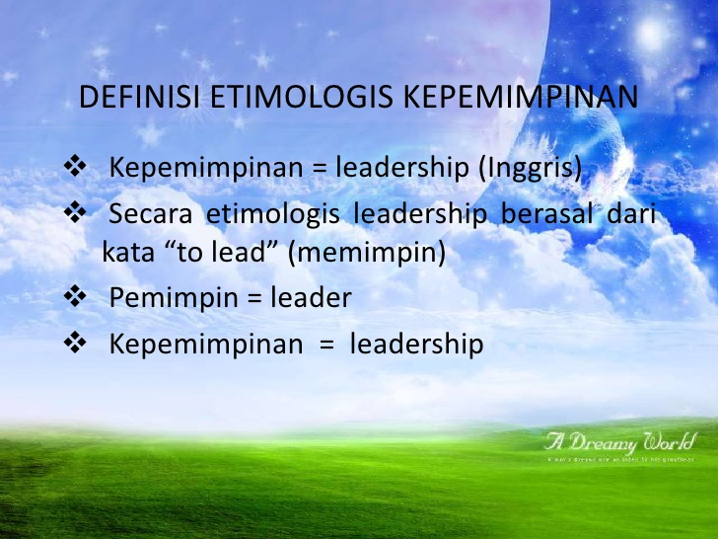
FAKULTAS EKONOMI DAN BISNIS UMJ

Slide 10

FAKULTAS EKONOMI DAN BISNIS UMJ

Slide 11

FAKULTAS EKONOMI DAN BISNIS UMJ

Slide 12
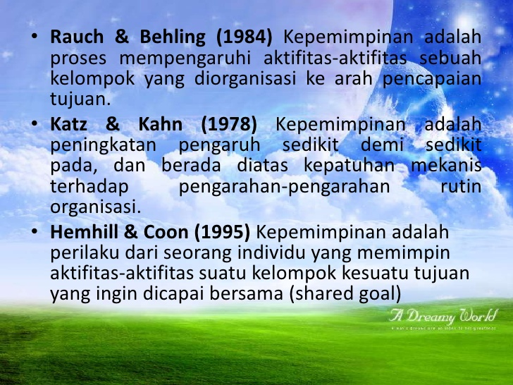
FAKULTAS EKONOMI DAN BISNIS UMJ

Slide 13
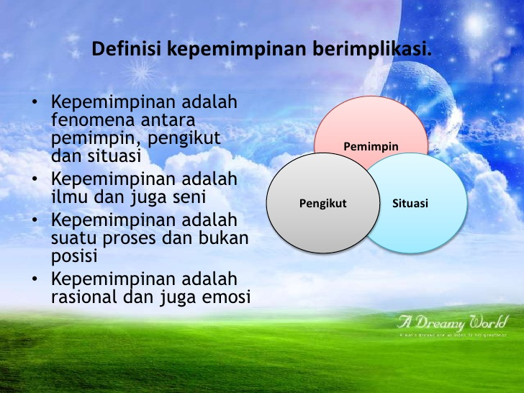
FAKULTAS EKONOMI DAN BISNIS UMJ

Slide 14
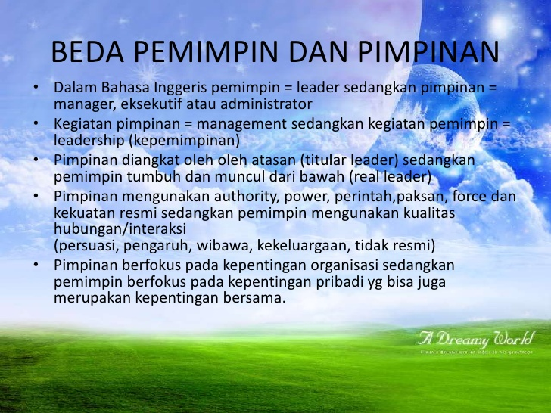
FAKULTAS EKONOMI DAN BISNIS UMJ

Slide 15
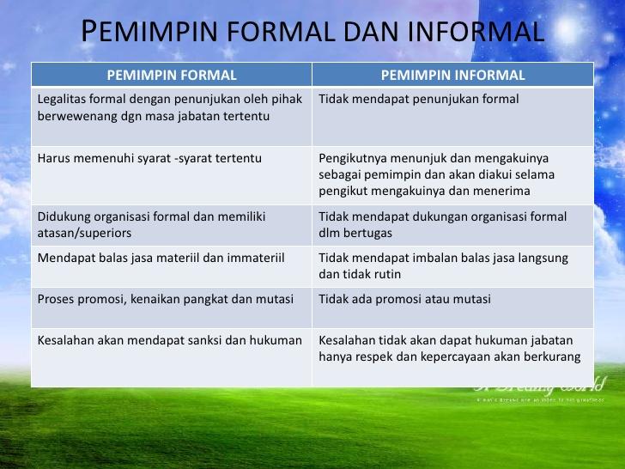
FAKULTAS EKONOMI DAN BISNIS UMJ

Slide 16
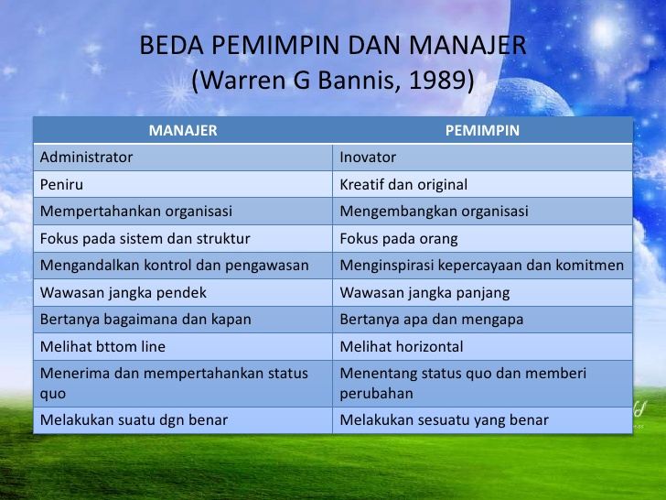
FAKULTAS EKONOMI DAN BISNIS UMJ

Slide 17
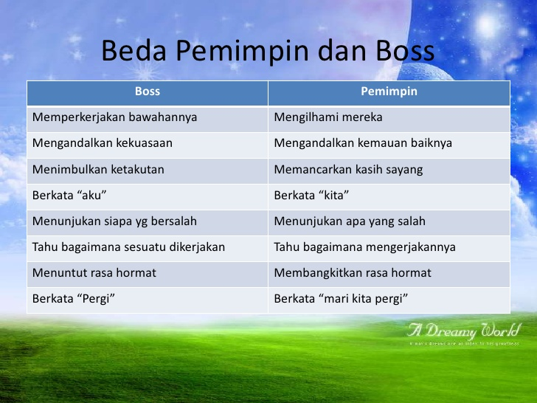
FAKULTAS EKONOMI DAN BISNIS UMJ

Slide 18

FAKULTAS EKONOMI DAN BISNIS UMJ

Slide 19
TERIMAKASIH ☺
FAKULTAS EKONOMI DAN BISNIS UMJ
اَلْحَمْدُلِلّهِ
WASSALAMU’ALAIKUM WR.WB

